Slide 1
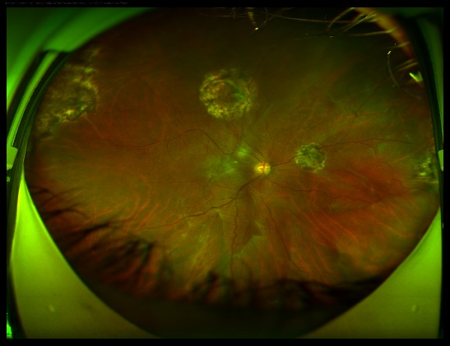
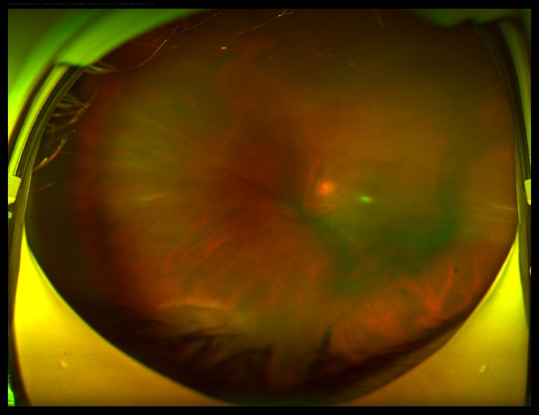
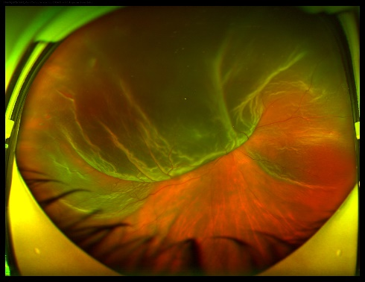
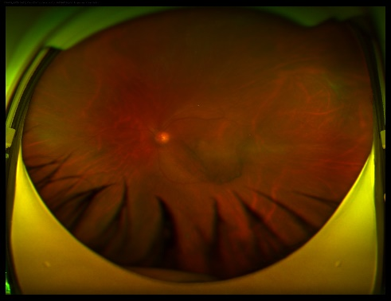
Um diagnóstico de Tuberculose Ocular após Descolamento de Retina
Jade Pinto de Queiroz Guerra; Isabella Passarelli Giabardo Marques; Nicoli Lopes de Oliveira; Ticiana Pires Magalhães; Marcello Novoa Colombo Barboza;
Nathalia Perussi Garcia
Hospital Oftalmológico Visão Laser
Introdução: A tuberculose (TB) é transmitida principalmente por via aérea, causada pelo Mycobacterium tuberculosis (Mtb), sendo as formas de manifestação: pulmonar e extrapulmonar, incluindo a tuberculose ocular (OTB).¹ A TBO é uma forma extrapulmonar rara da doença, e representa um desafio diagnóstico e terapêutico, devido às suas manifestações clínicas heterogêneas e envolvimento misto do tecido ocular.² A tuberculose tem grande importância como uma das etiologias de uveíte em nosso meio.
Método: Relato de caso por meio de avaliação oftalmológica do paciente e análise de prontuário.
Resultados: M.P.F.V, feminino, 52 anos. Antecedentes Pessoais: portadora de HIV. Apresentou-se com queixa de Baixa Acuidade Visual (BAV) em olho direito (OD) há 1 mês e fotopsias há 4 meses. Ao exame Acuidade visual (AV): conta dedos à 2 metros e 20/30, Pressão Intraocular (PIO) 14mmHg em ambos os olhos (AO). Ao Mapeamento de Retina (MR) apresentava descolamento de retina regmatogênico (DRR) demonstrado em Imagem 1. Foi realizado cirurgia de facoemulsificação + vitrectomia + endolaser para bloqueio de rotura + GÁS C3F8 em OD. Estava em boa evolução do quadro ate o 7º dia pós operatório, quando a paciente retorna com queixa de BAV em OE, apresentando AV: 20/200 e 20/100, PIO: 11 e 14 mmHg.
IMAGEM 1 - Mapeamento de Retina (MR): OD: descolamento de retina regmatogenico (DRR) superior com bolsão extenso, rotura em periferia temporal superior e retina inferior aplicada das 6-8. OE: retina aplicada 360º.
À biomicroscopia: OD dentro normalidade e OE com presença de injeção ciliar, pks inferior, flare (2+/4+), células (2+/4+). Fundoscopia do OE: com presença de vitreíte (2+/4+) e granuloma coroidiano na região nasal inferior. Solicitados exames para rastreio infeccioso que apresentou Teste QuantiFERON-TB (IGRA): Reagente, sugestivo de Infecção por Tuberculose, quando foi iniciado o tratamento com RIPE e paciente foi encaminhada para acompanhamento conjunto com o infectologista. Após 4 meses de cirurgia e 1 mês no início do tratamento, paciente obteve regressão das lesões do segmento anterior e completa cicatrização das lesões coroidianas.
Imagem 2: MR OD: Disco óptico róseo de escavação fisiológica, retina aplicada 360º com marcas de laser em rotura temporal superior e em retinotomia em periarcada superior, discreta prega em região nasal superior. OE: retina aplicada 360º + lesão hipocrômica com linha de hiperpigmentação ao redor em região nasal inferior e presença de vitreíte 2+.
Conclusão: Apesar do M. tuberculosis não apresentar lesões patognomônicas oculares, é necessário investigação de diagnósticos diferenciais, especialmente em paciente imunodeprimidos. A melhor forma de evitar a transmissão da doença é realizar o diagnóstico precoce e tratamento adequado. Deve-se lembrar que estes são disponibilizados pelo SUS, a fim de melhorar a qualidade de vida dos pacientes, combater e evitar progressão da doença.
Palavras-chave: Tuberculose Ocular; HIV; Descolamento de Retina
Referências Bibliográficas:
1. Ludi Z, Sule AA, Samy RP, Putera I, Schrijver B, Hutchinson PE, Gunaratne J, Verma I, Singhal A, Nora RD, van Hagen PM, Dik WA, Gupta V, Agrawal R. Diagnóstico e biomarcadores para tuberculose ocular: do presente para o futuro. Teranóstica. 2023 Abr 1; 13(7):2088-2113. DOI: 10.7150/thno.81488. PMID: 37153734; PMCID: PMC10157737.
2. Testículo, Ilária¹; Agrawal, Rupesh^{1,2,3}; Mehta, Salil⁴; Basu, Soumvaya⁵; Nguyen, Quan⁶; Pavesio, Carlos.¹; Gupta, Vishali^{7,}. Tuberculose ocular: Onde estamos hoje?. Indian Journal of Ophthalmology 68(9):p 1808-1817, setembro de 2020. | DOI: 10.4103/ijo. IJO_1451_20

